Slide 1
Post processing
Jakov Biškup

Slide 2

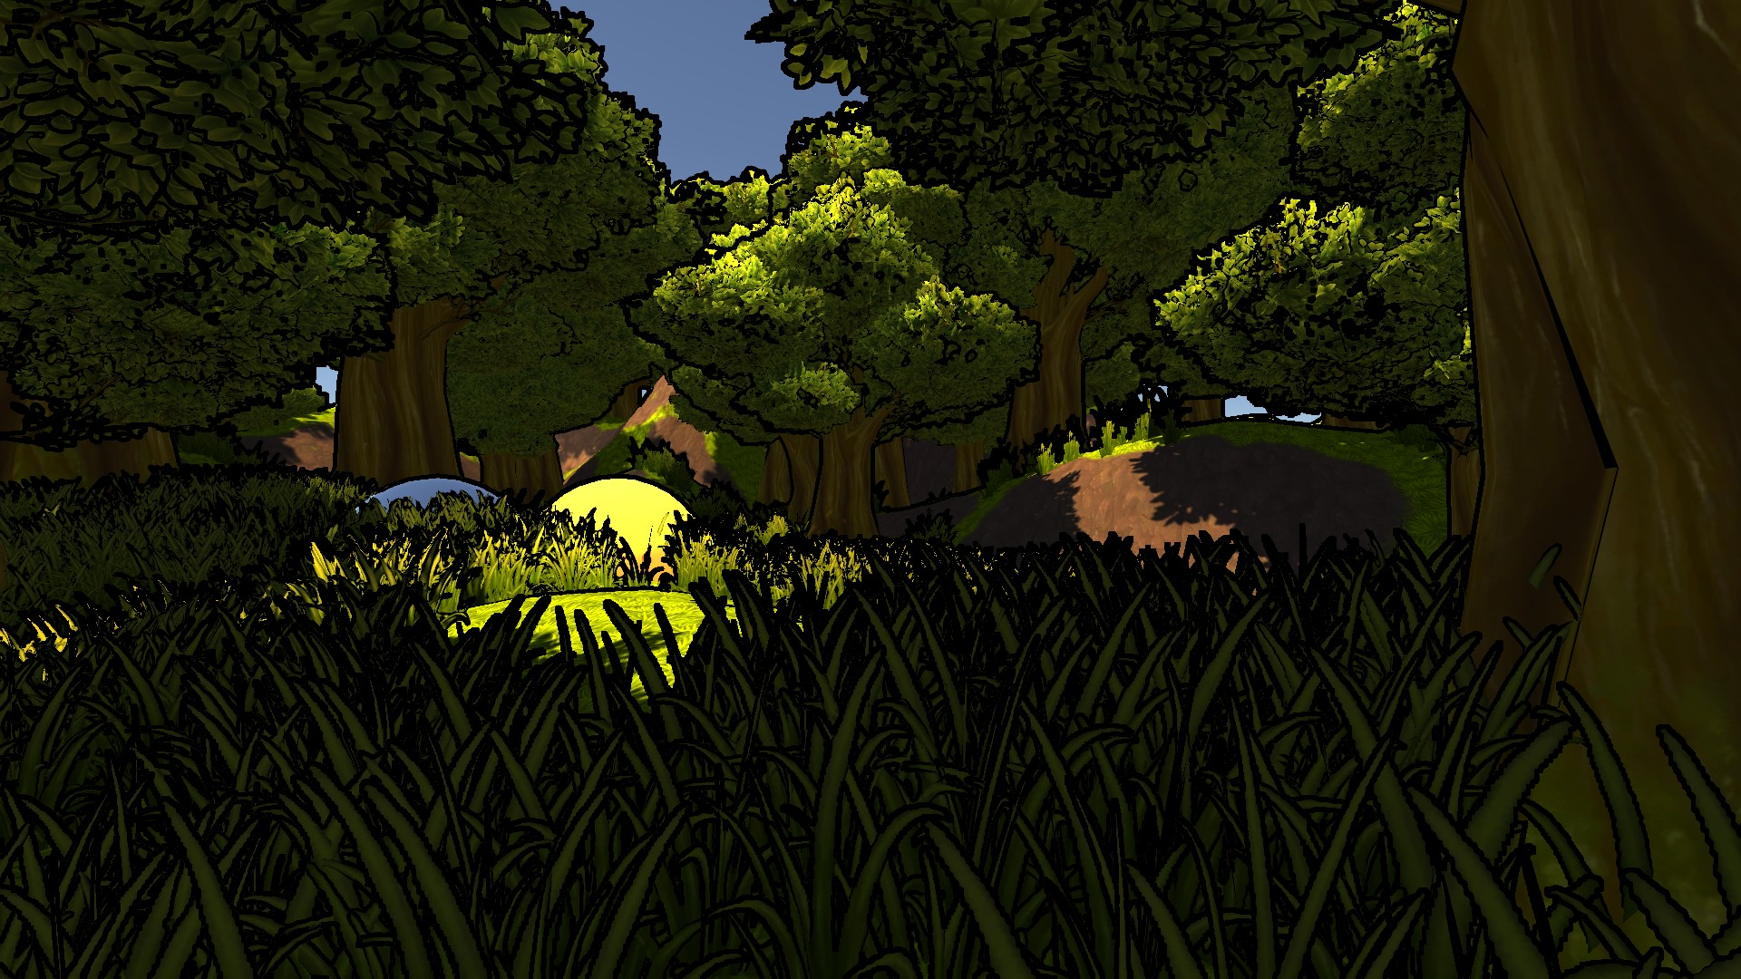

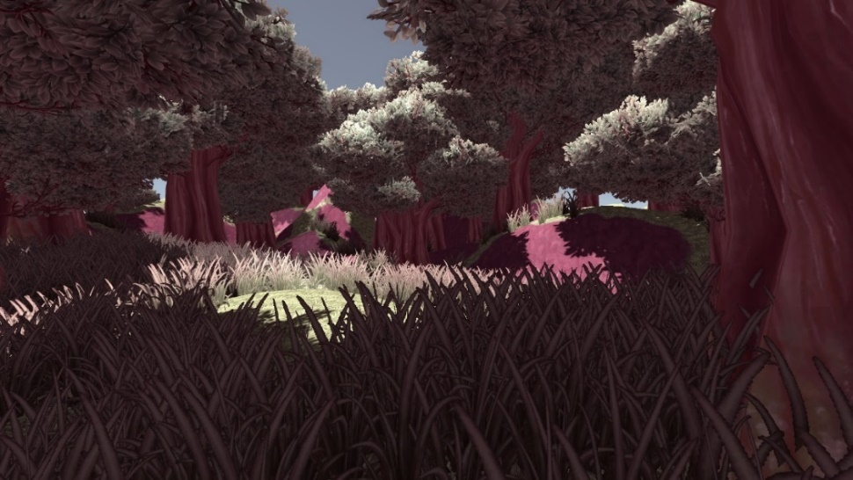
Post processing
efekt koji se primjenjuje na sliku nakon što se frame renderira

Slide 3

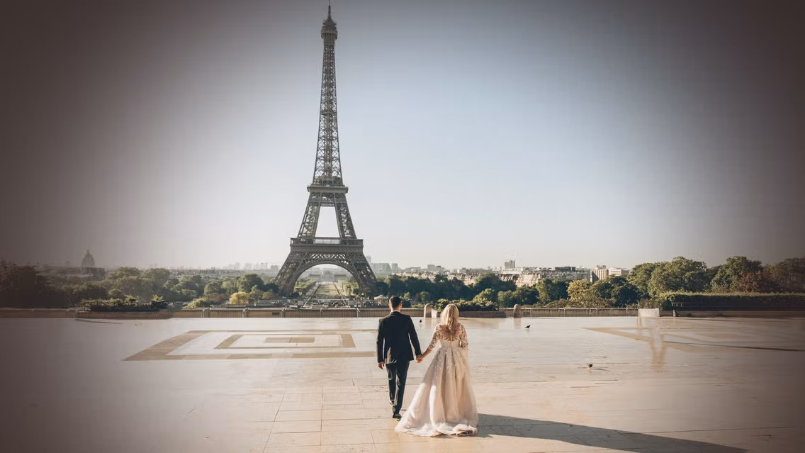
Vinjeta

Slide 4
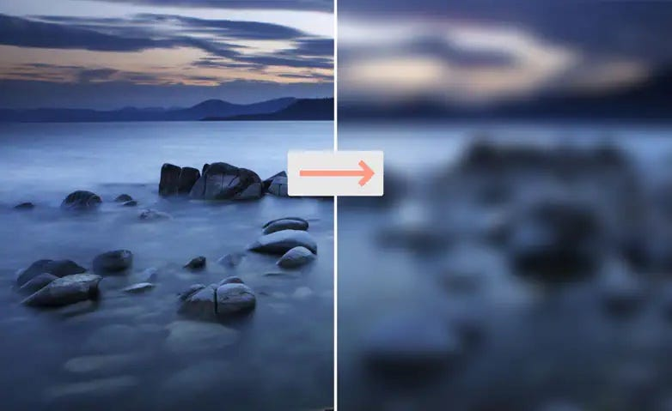
Blur (zamućenje)
prosjek okolnih piksela
Box blur
Gaussian blur

